Slide 1
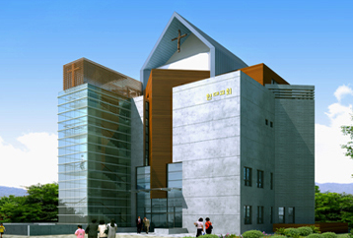
하나님께 예배드려요!

Slide 2
2015년 4월 5일 어린이 예배
오늘은
부활 주일 입니다.

Slide 3
예배로의 부름
하나님은 영이시니
예배하는 자가 신령과
진정으로 예배할지니라(요 4:24)

Slide 4
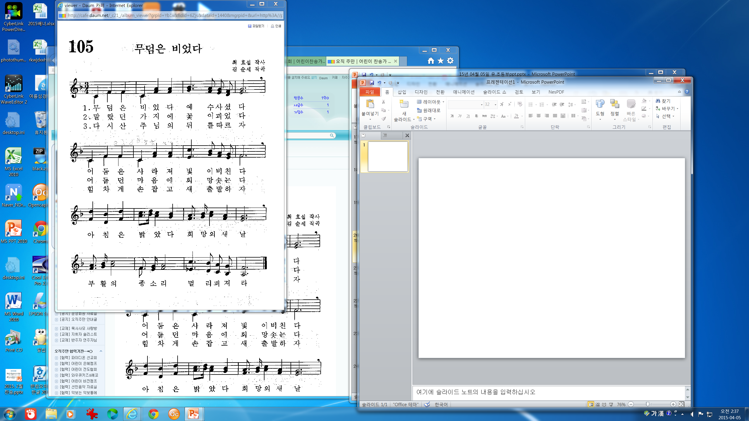

Slide 16
공동기도
부활하여 주신 예수님
감사합니다!
예배 드리는 우리들 모두가
예수님을 진심으로 사랑하고 예수님을 꼭 닮은 믿음의
어린이들로 자라길 소원합니다.

Slide 17
공동기도
지금까지 도저히 버릴 수
없었던 욕심과 결코 사랑할 수 없었던 친구를 사랑하며
끝까지 용서가 되지 못했던
친구를 마음으로 용서할 수
있게 해 주세요.

Slide 18
공동기도
날마다 예수님의 부활의
새 옷을 갈아입는 우리들이
되길 소망합니다

Slide 19
공동기도
딱딱한 우리들의 마음이
찔리고 부활의 뜨거움이
느껴져 살아계신 예수님을
증거할 수 있는 능력자가
되게 해주세요.

Slide 20
공동기도
수많은 교회들 중에
또 하나의 교회가 아닌
새로운 하나님의 현대교회
어린이들이 되어

Slide 21
공동기도
모든 교회의 모범이 되길
간절히 소망합니다.
예수님의 이름으로
기도합니다. 아멘!

Slide 22
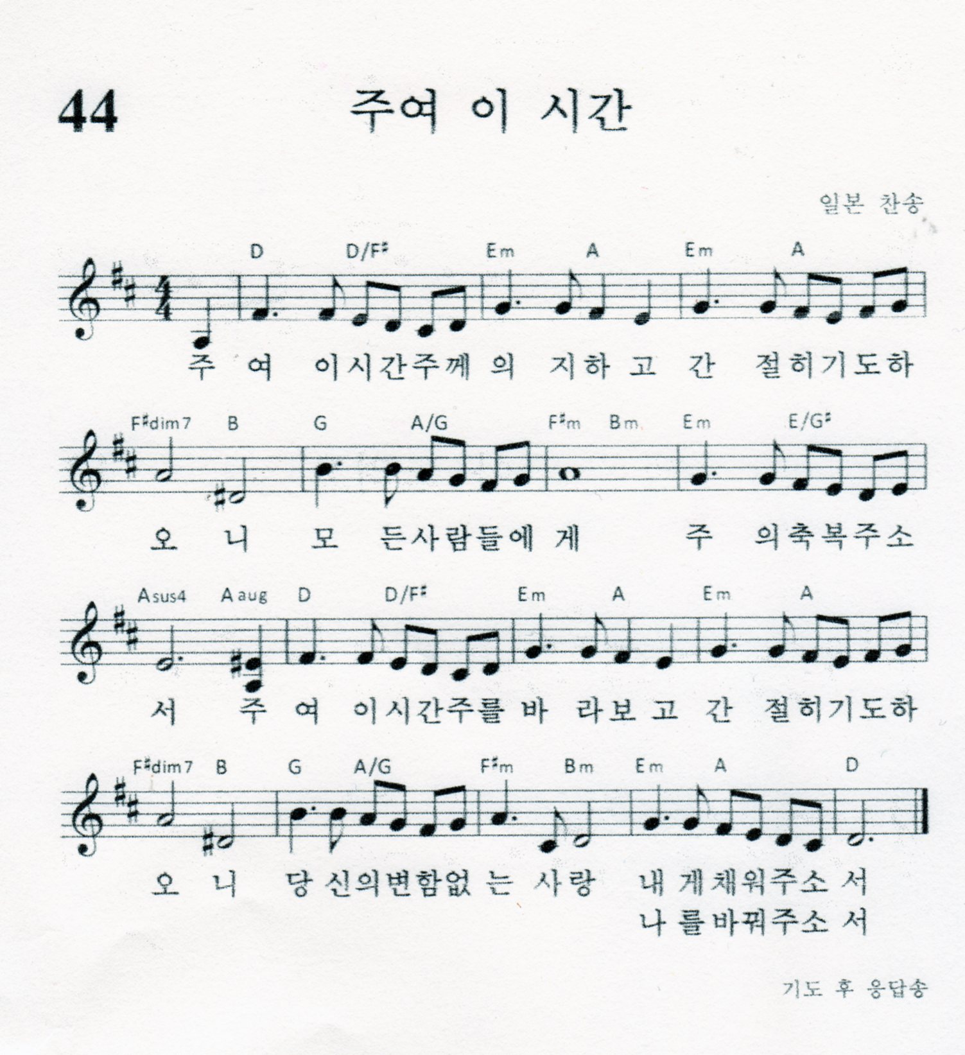
주여 이 시간
①

Slide 23
②

Slide 24
나누어 읽는 말씀
준 석 : 모든 성경은 하나님의 감동으로 된 것으로
회 중 : 교훈과 책망과 바르게 함과
의로 교육하기에 유익하니
준 석 : 새 계명을 너희에게 주 노니
회 중 : 서로 사랑하라 내가 너희를 사랑한 것
같이 너희도 서로 사랑하라

Slide 25
나누어 읽는 말씀
준 석 : 너희가 서로 사랑하면
회 중 : 이로써 모든 사람이 너희가 내 제자인
줄 알리라
준 석 : 아무것도 염려 하지 말고 다만 모든
일에 기도와 간구로
회 중 : 너희 구할 것을 감사함으로 하나님께
아뢰라

Slide 26
나누어 읽는 말씀
준 석 : 그리하면 모든 지각에 뛰어난
하나님의 평강이
회 중 : 그리스도 예수 안에서 너희 마음과
생각을 지키시리라
준 석 : 오직 성령의 열매는
회 중 : 사랑과 희락과 화평과 오래 참음과
자비와 양선과 충성과 온유와 절제니
이 같은 것을 금지할 법이 없느니라

Slide 27
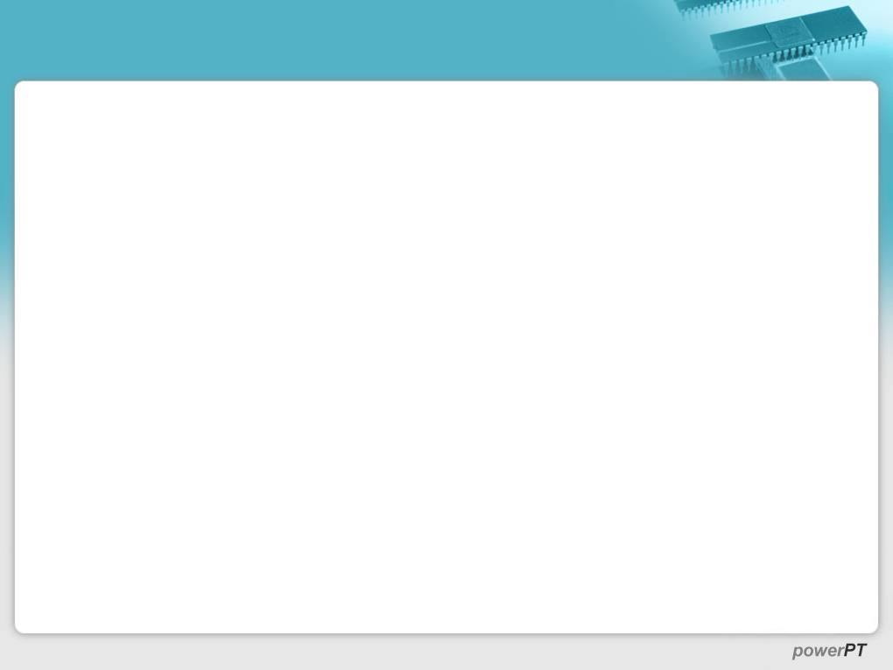
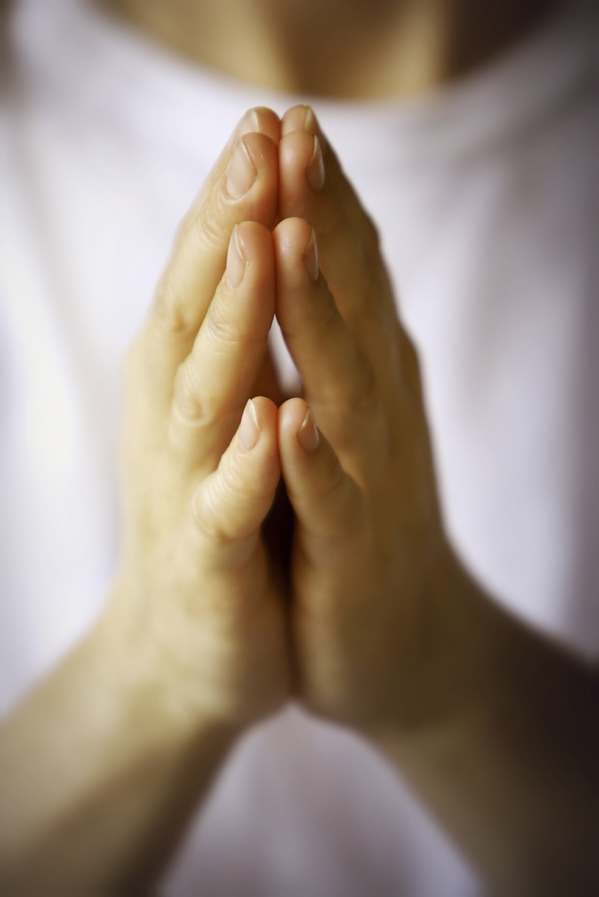
사 도 신 경
전능하사 천지를 만드신
하나님 아버지를 내가 믿사오며,
그 외아들 우리 주 예수 그리스도를
믿사오니,
이는 성령으로 잉태하사
동정녀 마리아에게 나시고,

Slide 28
본디오 빌라도에게 고난을 받으사,
십자가에 못박혀 죽으시고,
장사한 지 사흘 만에 죽은 자 가운데서
다시 살아나시며
하늘에 오르사, 전능하신 하나님 우편에
앉아 계시다가,
저리로서 산 자와 죽은 자를 심판하러
오시리라.

Slide 29
성령을 믿사오며, 거룩한 공회와,
성도가 서로 교통하는 것과,
죄를 사하여 주시는 것과,
몸이 다시 사는 것과,
영원히 사는 것을 믿사옵나이다.
아멘.

Slide 30
대표 기도- 김태리 어린이

Slide 31
설 교 - 김광래 전도사님

Slide 32
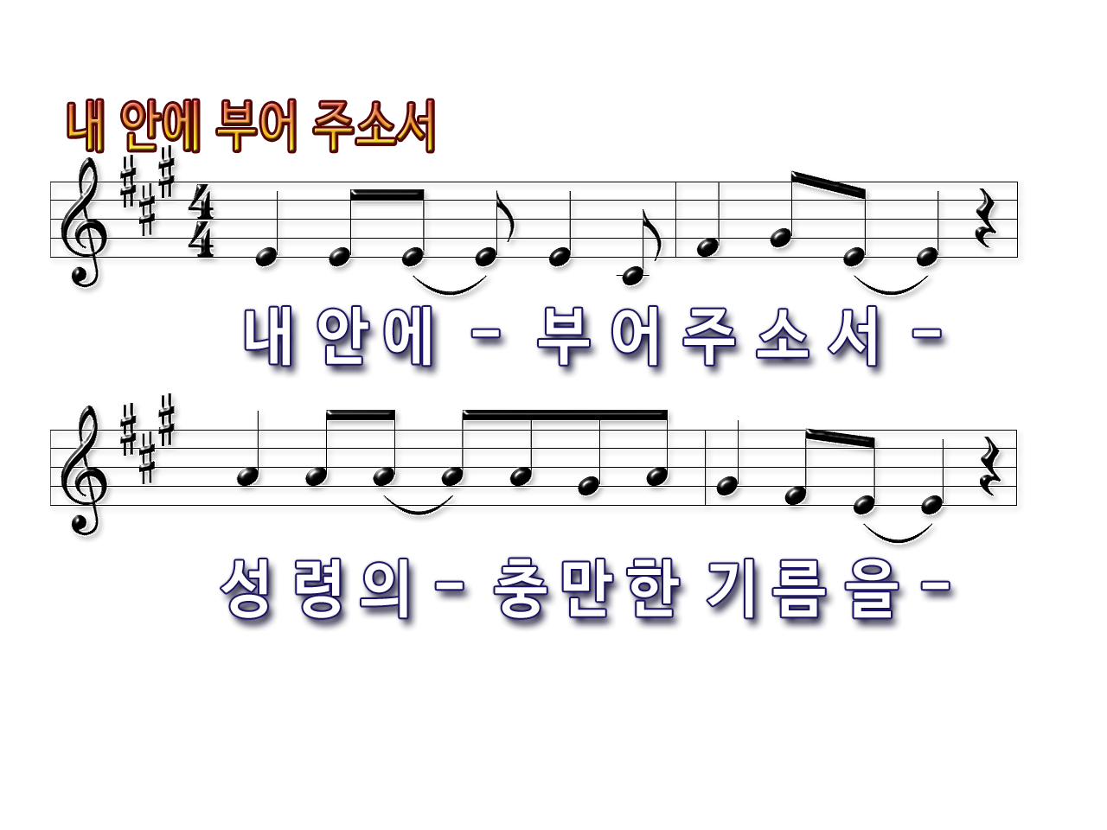


Slide 33
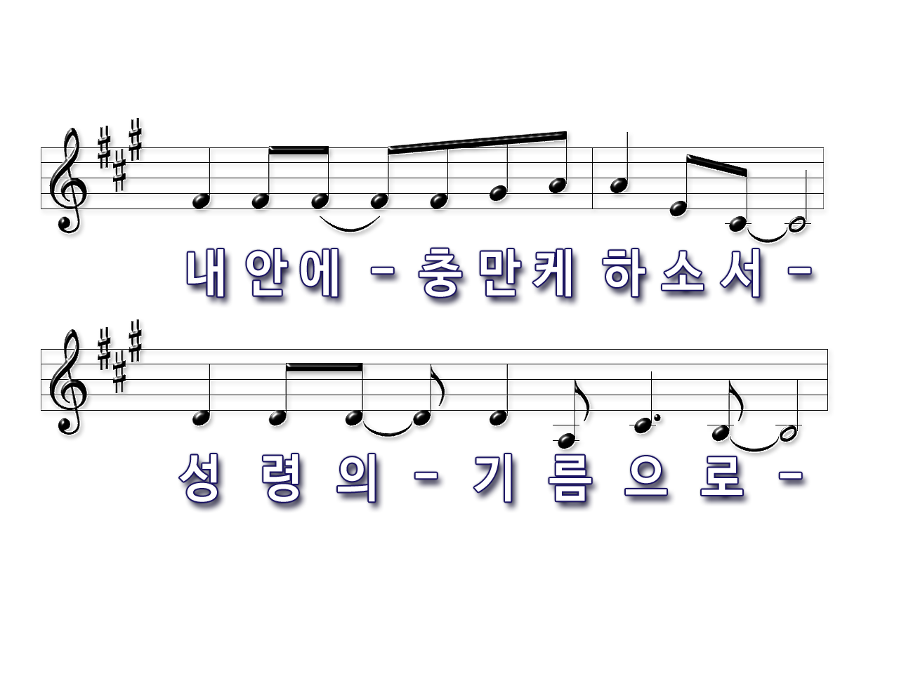


Slide 34
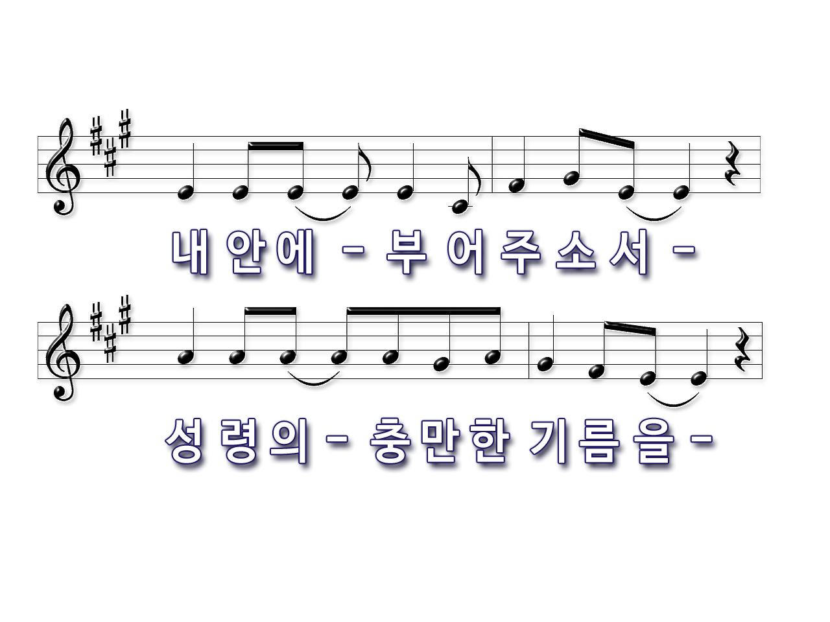


Slide 35


Slide 36
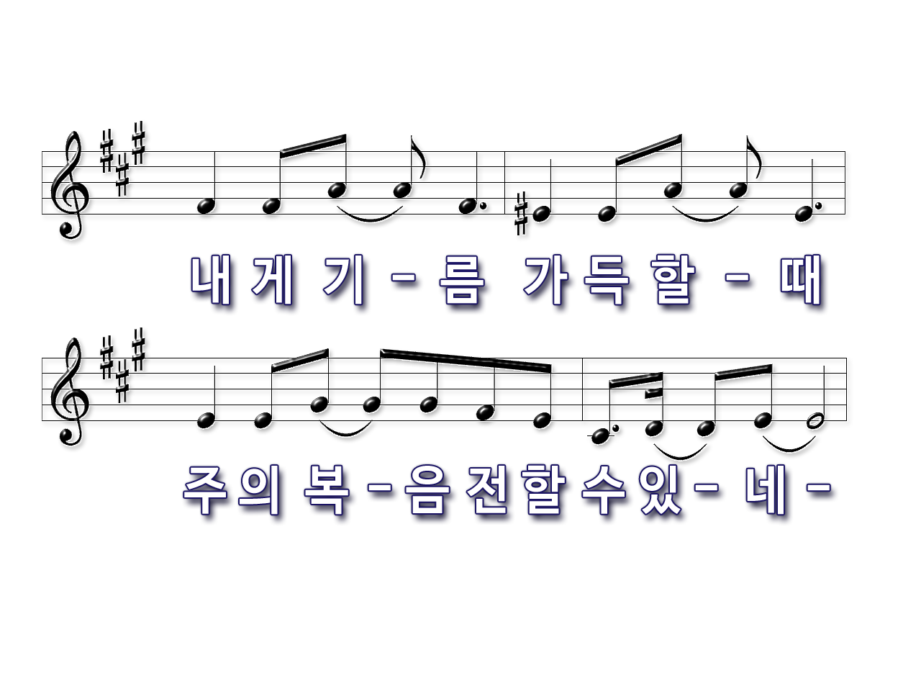


Slide 37
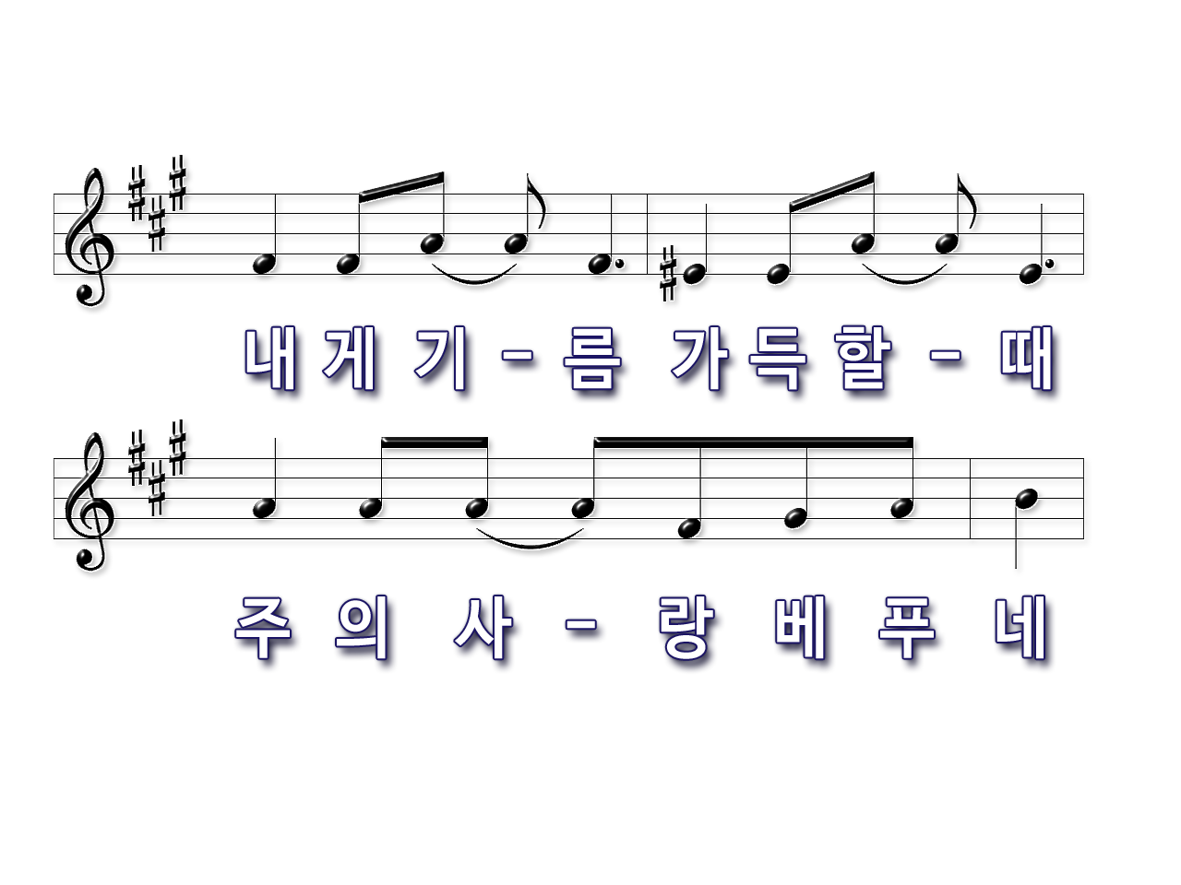
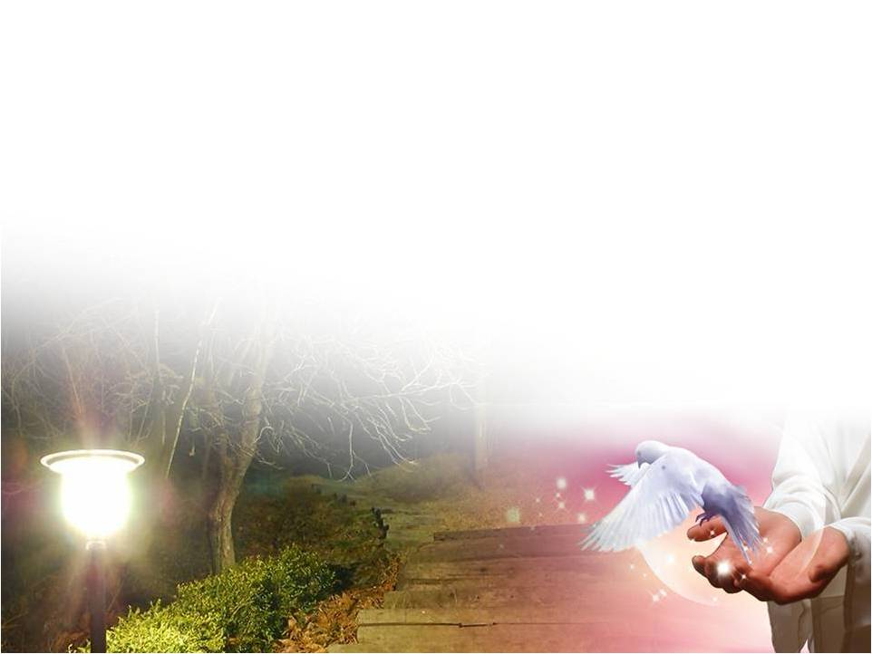

Slide 38
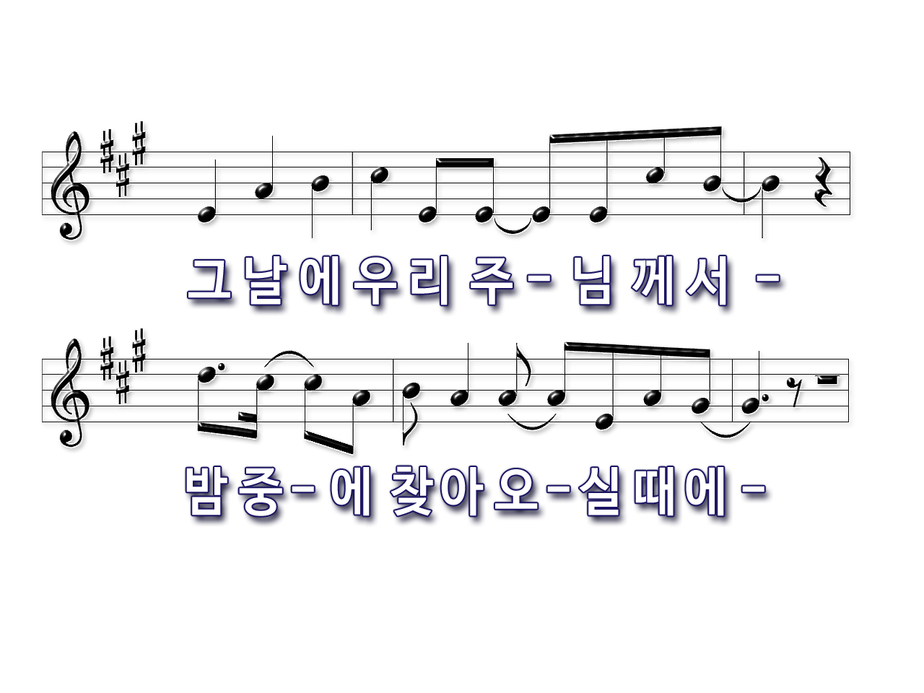
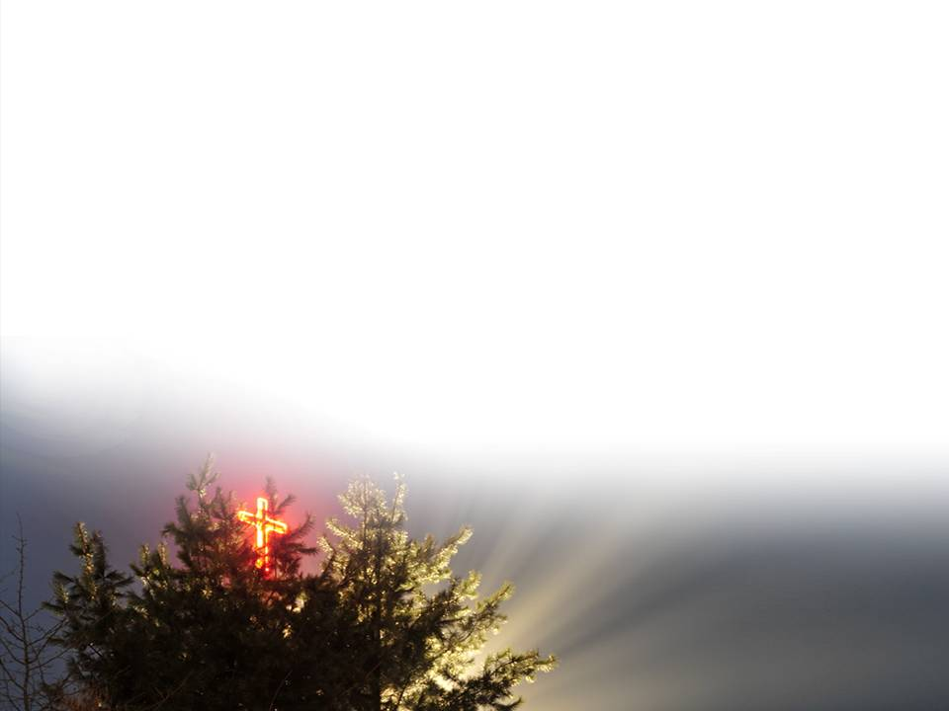

Slide 39
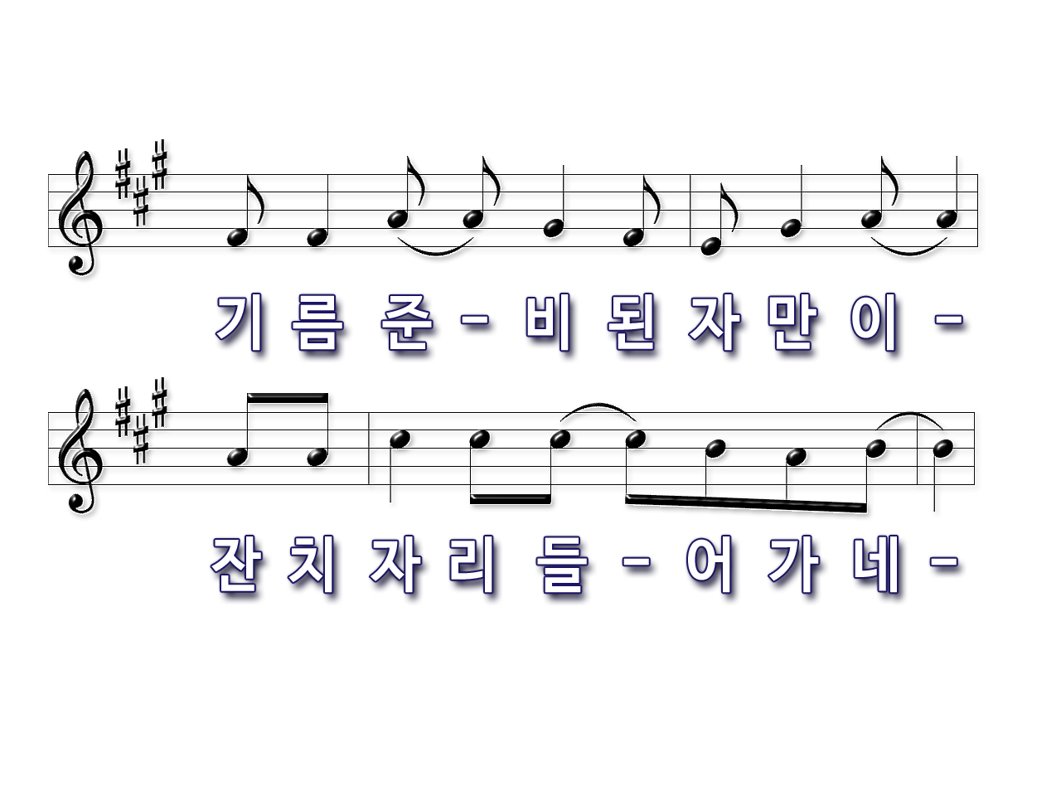
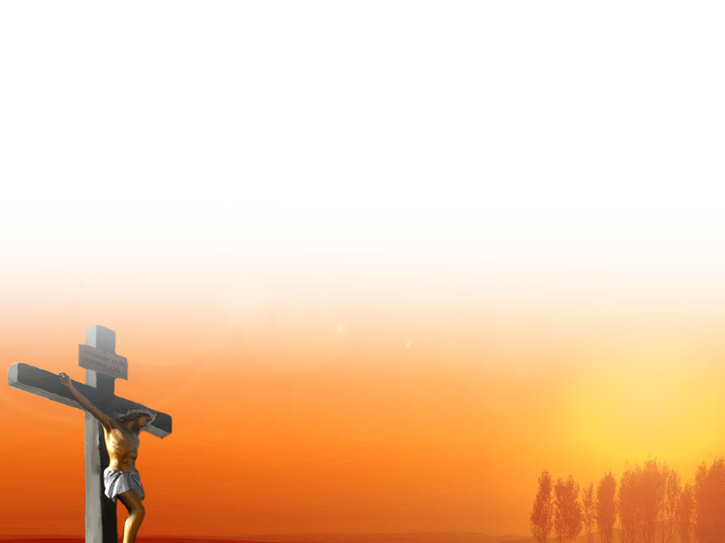

Slide 40
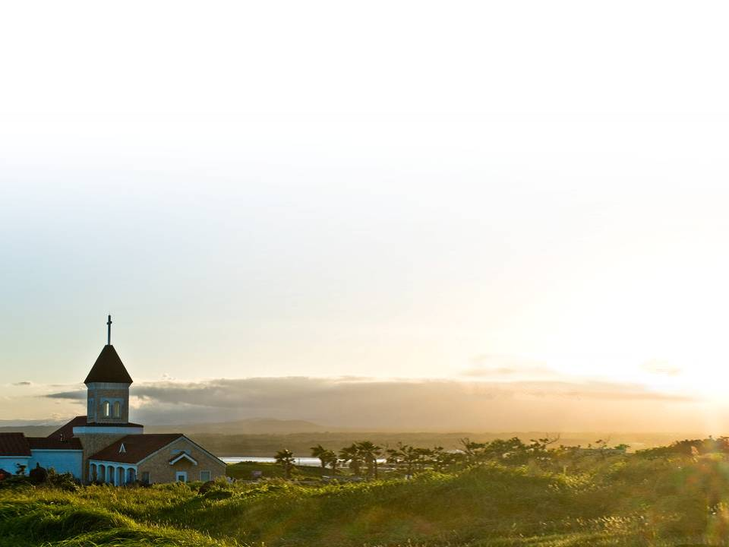

Slide 41
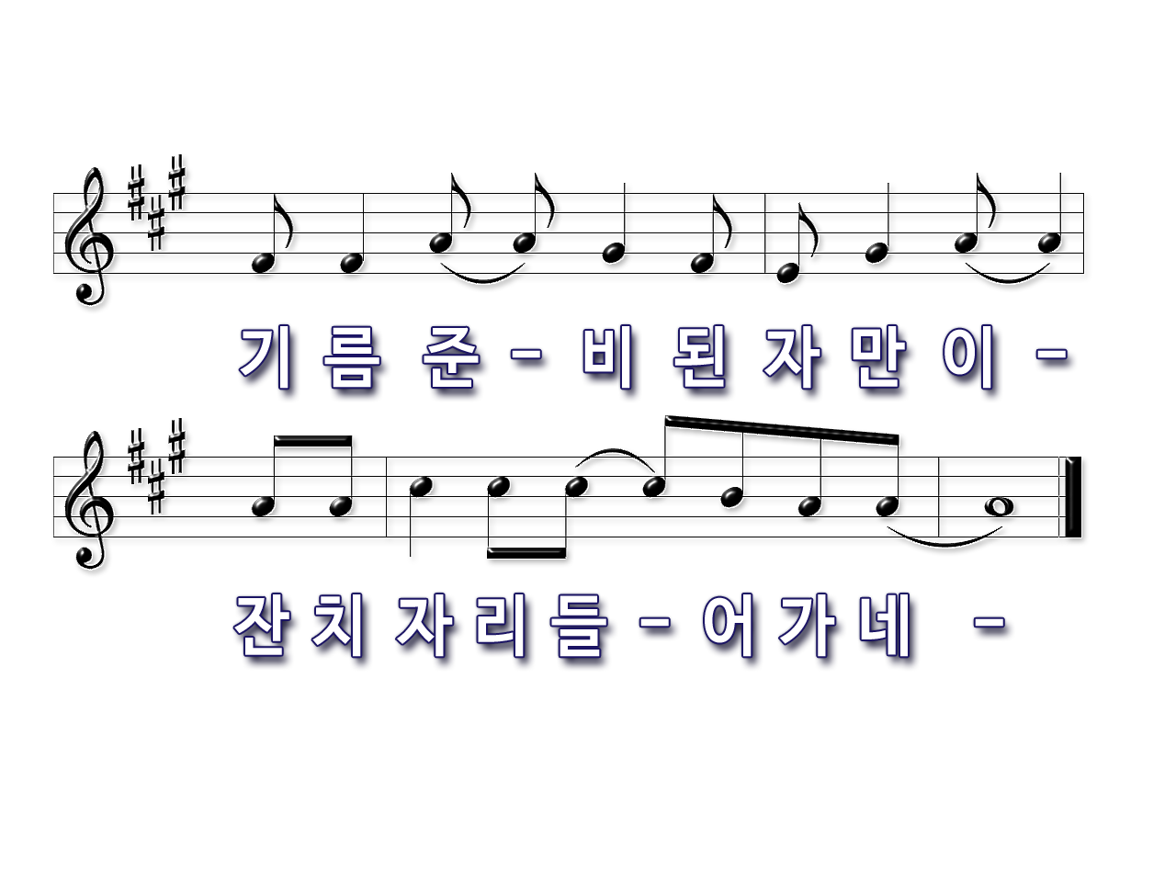


Slide 42
헌금 기도 – 홍진우 어린이

Slide 43
주기도문
하늘에 계신 우리 아버지여
이름이 거룩히 여김을 받으시오며
나라가 임하시오며
뜻이 하늘에서 이루어진 것같이
땅에서도 이루어지이다
오늘 우리에게 일용할 양식을 주시옵고

Slide 44
우리가 우리에게 죄 지은 자를
사하여 준 것같이
우리 죄를 사하여 주시옵고
우리를 시험에 들게 하지 마시옵고
다만 악에서 구하시옵소서
나라와 권세와 영광이 아버지께
영원히 있사옵나이다 아멘.

Slide 45
광 고
1
2
3
Notes:
마우스 오른쪽 클릭 후 텍스트편집(문자열추가) 버튼 누른후 텍스트 삽입 바랍니다

